Slide 1
1-тақырып
Бизнестің бағалау объектісі ретіндегі ерекшелігі

Slide 2
Қарастырылатын сұрақтар:
  Бағалаудың субъектісі мен объектісі
  Бизнес, кәсіпорын, фирма бағалаудың объектісі ретінде
  Бизнесті бағалаудың мақсаты

Slide 3
  1. Бағалаудың объектісі мен субъектісі
Кез-келген меншік объектісінің бағалау құны объект құнының ақшалай бағасын анықтаудағы реттелген, мақсатты процесс болып табылады.
Бағалау процессі бағалау объектісі мен бағалаушы субъектінің бар болуын ұйғарады.
Арнайы білімі мен практикалық тәжірибесі бар кәсіби бағалаушы бағалаудың субъектісі болады.
Меншік иесі мен оның құқығы бар кез-келген меншік объектісі бағалау объектісі болып табылыды.
Әр-түрлі игіліктер бағалау объектісі бола алады – жер, ғимарат, құрылыстар мен басқа да қозғалмайтын мүлік объектілері, құрал-жабдықтар, бағалы қағаздар, материалдық емес игіліктер (авторлық құқық, патент, сауда маркасы және т.б), кәсіпорындар, күші бар бизнес.

Slide 4
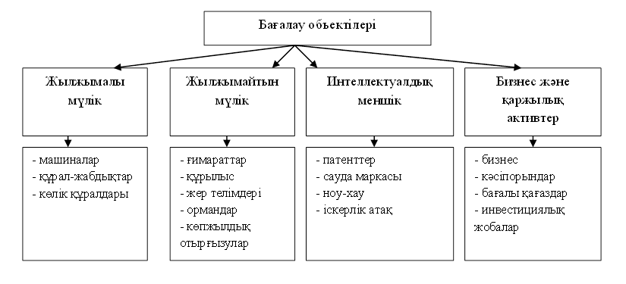
Бағалау объектілерінің түрлері

Slide 5
  2. Бизнес, кәсіпорын, фирма бағалаудың объектісі ретінде
Бизнес – бұл белгілі бір құрылым аймағында ұйымдастырылған нақты қызмет. Оның басты мақсаты – пайда табу. Пайда табу мақсатын іске асыратын, өнім немесе қызмет жасау процессінің ішкі мазмұнының негізі капитал болып табылады.
Кәсіпорын, фирма – бұл бизнесті ұйымдастырудың формасы.
  Бизнес – болжаулы уақыт кезеңіндегі қызметі тоқтау мүмкіндігі туралы ақпараты жоқ кәсіпорын.
Бизнес тауардың барлық белгілеріне ие және ол бағалау объектісі бола алады. Бірақ ол бағалаудың принциптерін, ыңғайлары мен әдістерін алдын ала анықтайтын, спецификалық өзгешеліктері бар тауардың ерекше түрі.

Slide 6
Бизнестің бағалау объектісі ретіндегі ерекшеліктері
1.Бизнес инвестициялық тауар, яғни салымдары болашақта қайтарылу мақсатымен іске асады. Кірісі мен шығысы уақытпен ажыратылған. Күтілетін пайда мөлшері белгісіз, сондықтан инвесторға сәтсіздікке ұшырау мүмкіндігін есепке алуға тура келеді. Егер алыну уақыты белгіленген болашақ кіріс инвестициялық тауарға кеткен шығыннан аз болса, ол өзінің инвестициялық қызықтырушылығын жоғалтады. Сөйтіп, меншік иесі ала алатын ағымдағы болашақ кіріс тұрақтылығы сатып алушы жағынан нарық бағасының жоғарғы шегі болып табылады.
2.Бизнес жүйе болып табылады, бірақ оның тұтас жүйе ретінде де жеке оның тармақтары тіпті элементтері ретінде де сатылу мүмкіндігі бар. Бұл жағдайда оның нақты жеке капиталмен, нақты экономикалық ұйымдастырушылық нысанмен қатынасы бұзылады, бизнес элементтері өзге сапалы жаңа жүйенің қалыптастыру негізі болады. Шынында бизнестің өзі емес, ал оның жеке құрамдас бөліктері тауар болады.

Slide 7
3.Бұл тауарға деген сұраныс тауардың өз ішінде болып жатқан, сол сияқты сыртқы ортада болып жатқан процесстерге байланысты. Бір жағынан қоғамдағы тұрақсыз жағдайлар бизнесті аумалы етеді, ал екінші жағынан оның аумалығы қоғамдағы тұрақсыздықтың одан әрі өсуіне әкеп соғады. Бұдан бизнестің тауар ретіндегі тағы бір ерекшелігі көрінеді – сауда-саттықты реттеу қажеттілігі.
4. Қоғамдағы тұрақтылыққа бизнес орнықтылығының ерекше маңызы бар екендігін есепке ала отырып мемлекеттің сауда-саттық механизмін реттеуге ғана емес, бизнестің оның бағалаудағы нарықтық бағасының қалыптастыруына да қатысуы қажет.

Slide 8
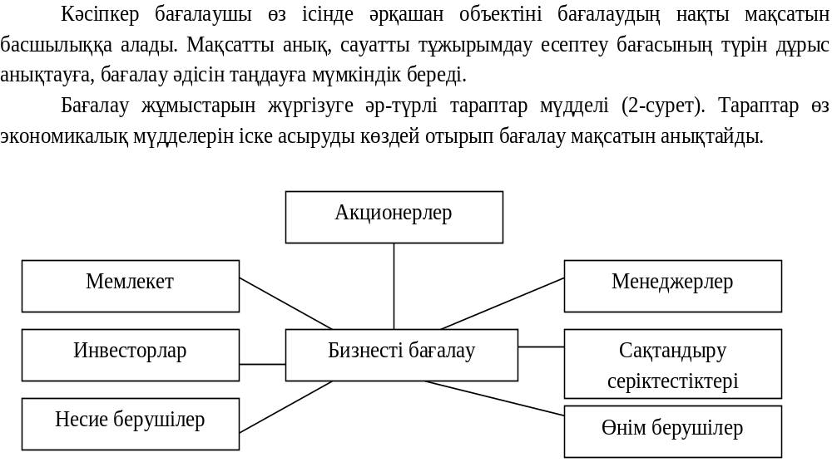
3 Бизнесті бағалаудың мақсаты

Slide 9
Бизнесті бағалаудың мақсаттары мыналар бола алады:
1. Кәсіпорын, фирманың ағымдағы басқарылуының тиімділігін арттыру;
2. Қор нарығындағы кәсіпорын акцияларының сауда-саттық жағдайында бағалы қағаздардың құнын анықтау. Дәлелді инвестициялық шешім қабылдау үшін кәсіпорын меншігін және иемденген акция пакетіне келіп-кететін бұл меншік үлесін, және де бизнестан түсетін болашақ ықтимал кірісті бағалау қажет;
3. Кәсіпорынның тұтас немесе бөлшектенген сауда-саттығы жағдайында бағасын анықтау. Кәсіпорын басқарушысы өз бизнесін немесе серіктестік мүшесінің бірі өз үлесін сатуға шешім қабылдаған кезде кәсіпорынның немесе оның бөлігінің нарықтық бағасын анықтау қажеттілігі туады.
Нарықтық экономикада шартты бұзу жағдайында бірге иемденуші мүшелердің үлестерін немесе серіктестердің бірінің өлімін көрсететін шартқа қол қою үшін кәсіпорынды бағалау жиі қажет болады;

Slide 10
4. Кәсіпорынды қайта құру. Кәсіпорынды тарату, холдинг құрамындағы дербес кәсіпорындардың қосылуы, сіңіп кетуі немесе бөлінуі оның нарықтық бағасының жүргізуін ұйғарады, себебі акцияның, валюта айырбасының сатып алу немесе төлем бағасын, сіңіп кеткен фирманың акционерлеріне төленетін сыйлық мөлшерін анықтау қажет;
5. Кәсіпорынның даму жоспарын әзірлеу. Стратегиялық жоспарлау процессінде фирманың болашақ кірісін, оның тұрақтылық дәрежесін және имидж құндылығын бағалау маңызды;
6.Несие беру кезінде кәсіпорынның борыш төлеу қабілеттілігі мен кепіл бағасын анықтау. Бұл жағдайда бағалаудың қажет болу себебі, бухгалтерлік есептілік бойынша активтер бағасының мөлшері оның нарықтық бағасынан шұғыл өзгешеленуі мүмкін;
7.Сақтандыру. Бұл процессте шығын қарсаңында активтердің бағасын анықтау қажеттілігі пайда болады;

Slide 11
5.Салық салу. Салық салынатын базаның салығын анықтау кезінде кәсіпорынның объективті бағалауын жүргізу қажет;
6.Негізді басқарылатын шешімдер қабылдау. Инфляция кәсіпорынның қаржылық есептілігін бұрмалайды, сол себепті тәуелсіз бағалаушылардың мүлікті мерзімді қайта бағалауы қаржылық шешімдерді қабылдаудың негізі болып табылатын қаржылық есептіліктің шынайылығын арттыруға мүмкіндік береді;
7. Бизнес дамуының инвестициялық жобасын іске асыру. Бұл жағдайда оның негізділігіне толық кәсіпорынның, оның меншік капиталының, активтердің, бизнестің бастапқы бағасын білу қажет.

Slide 12
Бизнесті бағалау мақсаттарының принциптерін 3 топқа бөліп қарастырады:
Меншік иесінің ұсыныстарына негізделген принциптер:
Пайда принципі. Пайда принципі кәсіпорынның меншік иесінің сұранысын қанағаттандыруға қабілеті жоғары болса, оның бағасы да жоғары болатынын көрсетеді.
Орнын басу принципі. Ол келесі жағдаймен анықталады: кәсіпорынның максималды бағасы баламалы пайдасы бар басқа бір объектті сатып алуға болатын ең аз бағасымен анықталады.
Күту принципі. Бизнестің өткен және қазіргі жағдайы маңызды, бірақ оның экономикалық бағалауын оның болашағы анықтайды. Бизнестің өткен және қазіргі жағдайы оның болашақты анықтайтын бастапқы негізі ғана болады. Кез-келген бизнестің, кәсіпорынның пайдалылығы оның болжаулы болашақ кірісінің қаншаға бағаланатынымен анықталады.

Slide 13
Меншікті пайдаланумен байланысты принциптер:
Салым принципі. Кез-келген қосымша активті кәсіпорын жүйесіне қосу экономикалық пайдалы, егер кәсіпорын бағасының алынған өсімі бұл активті сатып алуға кеткен шығыннан көп болса.
Қалдық өнімділік принципі. Әр фактор берілген қызметпен жасалған кіріспен төленуі тиісті. Жер қозғалмайтын мүлік болғандықтан, өндіргіш күш, капитал және басқару факторлары соған қарай тартылуы тиісті. Басында бұл факторларға өтемақы төленуі тиіс, ал қалған ақша меншік иесіне жер учаскесін пайдалануға төлем ретінде беріледі.
Шектік өнімділік принципі. Ресурстардың өндірістің негізгі факторларына қосылуының мөлшеріне байланысты таза қайтарым шығынның өсу қарқынынан тезірек өсу үрдісін көрсетеді, бірақ белгілі бір нүктеге жеткеннен кейін жалпы қайтарым өссе де баяу қарқынмен өседі. Бұл бәсеңдеу баға өсімінің қосылған ресурстарға кеткен шығыннан кем болып қалмағанынша жүреді.
Баланс жасау принципі. Кәсіпорын ең жоғарғы тиімділікке өндіріс факторларының объективті келісілген үйлесімділігі кезінде жетеді. Кәсіпорын жүйесінің әр-түрлі элементтері өткізу қабілеті және басқа сипаттамалары бойынша өзара келісілуі керек. Үйлесімділікті бұзуға әкеп соғатын қандай да бір элементті жүйеге қосу кәсіпорын бағасының өсуіне әкеледі.

Slide 14
Қоршаған ортаның әсерімен байланысты келісілген принциптер:
Тәуелділік принципі. Бизнестің бағасы тек ішкі факторлармен ғана емес, көбінде сыртқы факторлармен де анықталады. Кәсіпорын , оның мүлкінің бағасы айтарлықтай мөлшерде сыртқы орта жағдайына, мемлекеттегі саяси және экономикалық тұрақтылық дәрежесіне байланысты.
Сәйкестік принципі. Өндірістің, технологияның жабдықталғандығы, кіріс деңгейі және т.б бойынша нарық талаптарына сәйкес келмейтін кәсіпорындар көбінде орташадан төмен бағаланады.
Бәсекелестік принципі. Егер бәсекелестік күрестің шиеленісуі күтілсе болашақ кірісті болжауда бұл факторды көңілге алуға болады.
Өзгеру принципі. Саяси, экономикалық және әлеуметтік күштердің өзгеруі нарықтың конъюнктурасына және баға деңгейіне әсер етеді. Кәсіпорын бағасы өзгереді. Сондықтан кәсіпорын құнының бағалануы белгілі уақытта жүргізілуі тиіс. Баға өзгеру принципінің мәні осыған байланысты.
Ең жақсы және ең тиімді пайдалану принципі. Бұл принцип бағалау қайта құру мақсатында жүргізілсе қолданылады. Егер бағалау мүмкін өзгерістерді есепке алмай жұмыс істеп тұрған кәсіпорынның бағасын анықтау мақсатында жүргізілсе, бұл принцип қолданылмайды.

